Slide 1
Сибирский Север
Сибирский север – проблема и гордость России

Slide 2
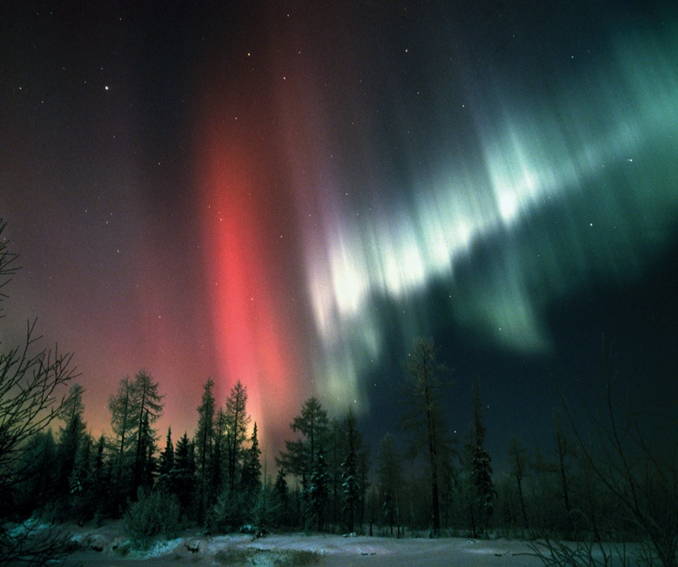
Полярное сияние – северные сполохи

Slide 3
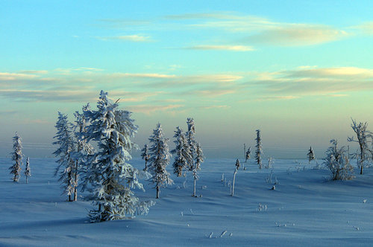
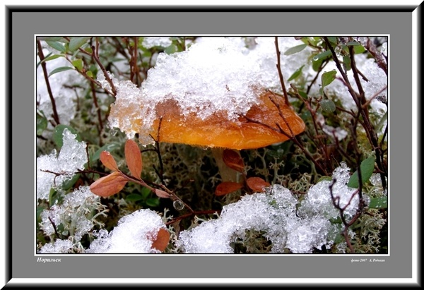
Лесотундра. Западная Сибирь

Slide 4
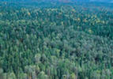
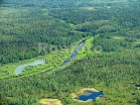
Тайга – богатство Сибири

Slide 5
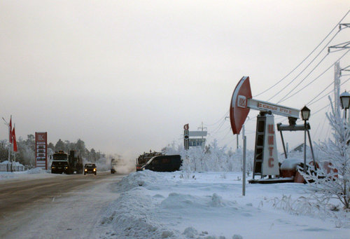
Хозяйство компании «Лукойл»

Slide 6
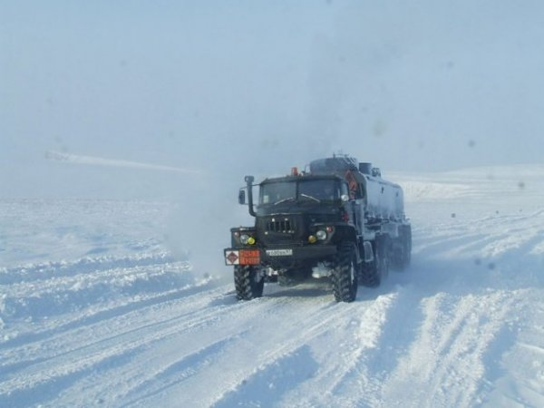
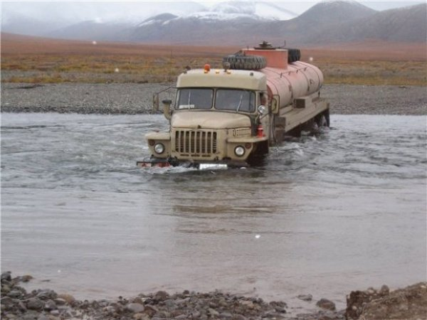
Нелегки дороги Севера!

Slide 7
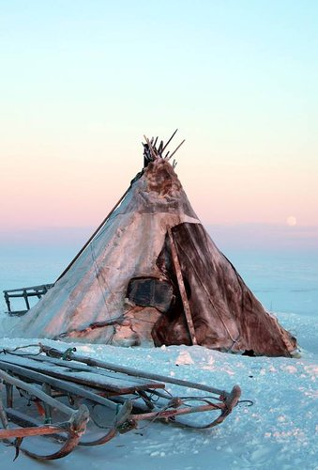
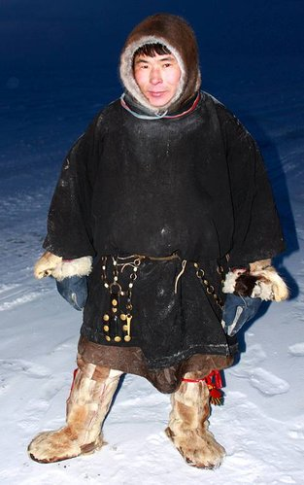
Коренное население Таймыра

Slide 8
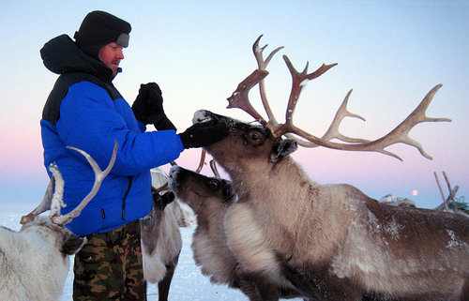
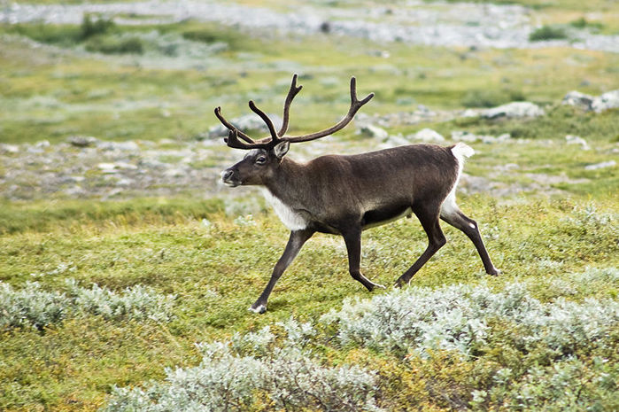
Оленеводство – традиционное занятие коренных народов севера

Slide 9
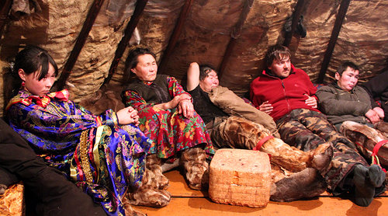
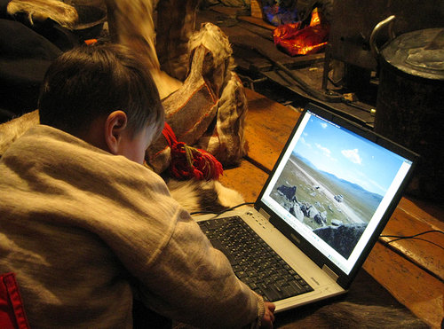
В современной яранге горит не только огонь, но и экран ноутбука

Slide 10
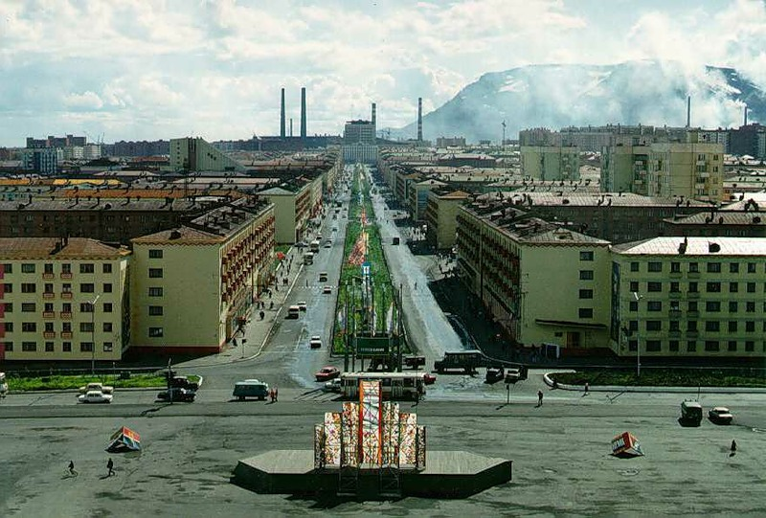
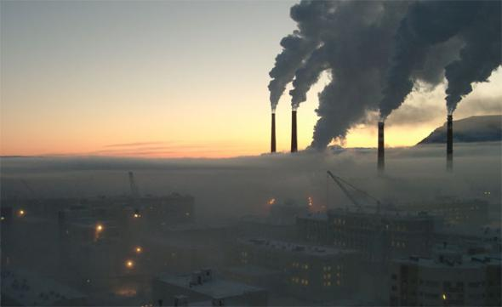
Норильск – уникальность и проблемы

Slide 11

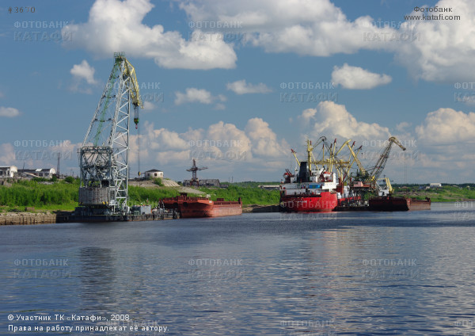
Енисей - батюшка

Slide 12
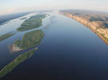
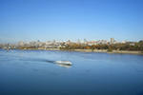
Великие реки Сибири
Река Лена
Река Обь

Slide 13
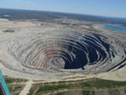
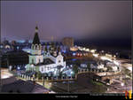
Саха - Якутия
Добыча алмазов, Мирный
Г. Якутск

Slide 14
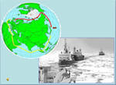
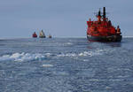
Северный морской путь

Slide 15


Гербы северных городов России
Норильск
Якутск

Slide 16
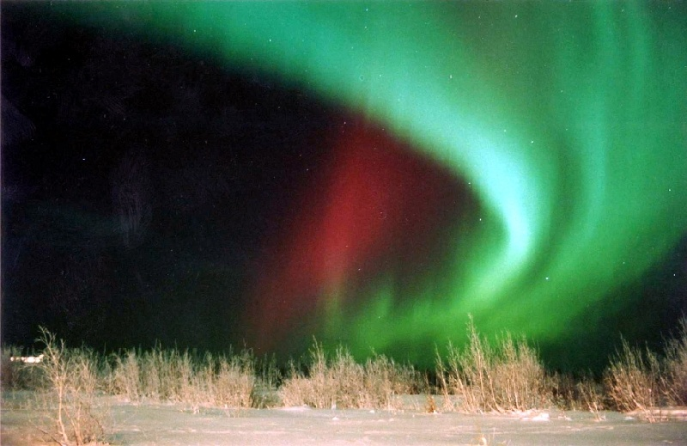
Сибирский Север – проблема и гордость России
Если ты узнаешь Север – не забудешь никогда!

